Slide 1
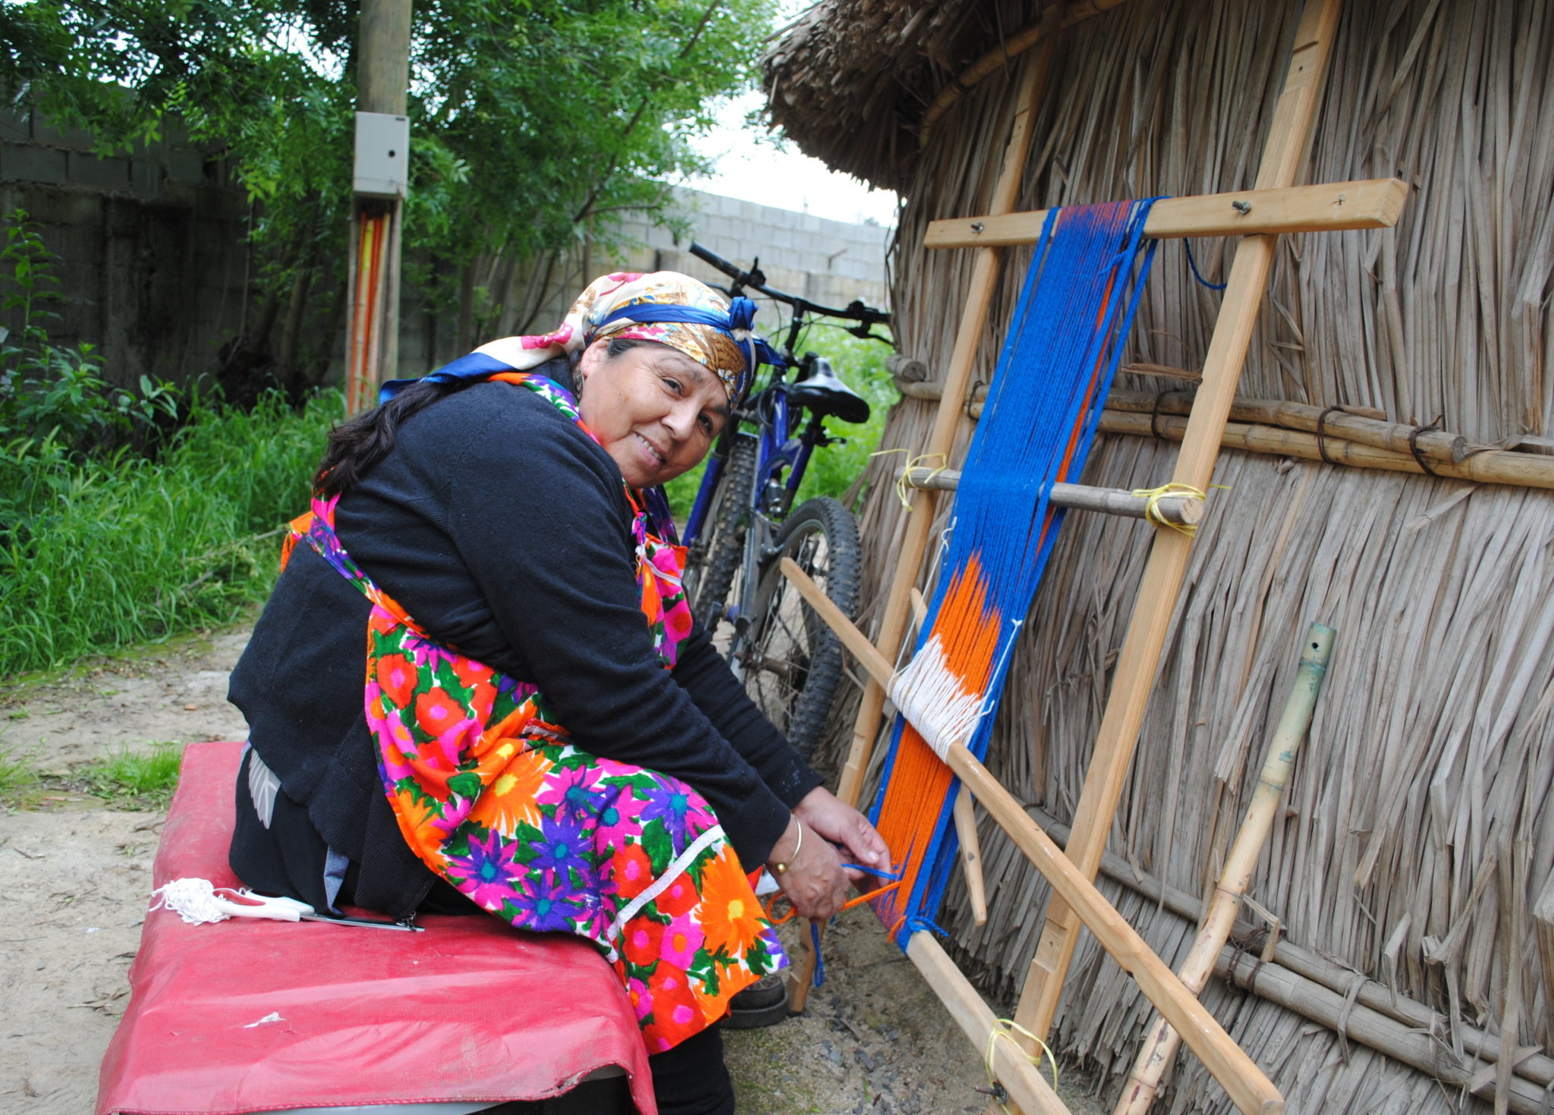
LOS TEXTILES
Objetivo: Conocer concepto de material textil.

Slide 2
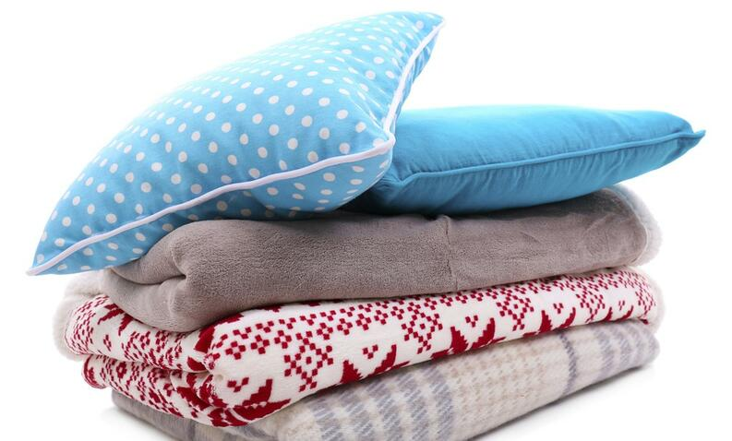
Los textiles o el material textil, está compuesto por distintas fibras que van entretejidas para formar una tela o tejido con el cual se confeccionan diversas cosas, como vestimenta, accesorios, elementos para el hogar, envolturas, etc.

Slide 3
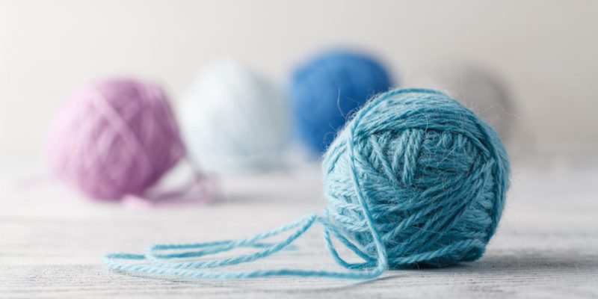
La fibras textiles se clasifican en distintas categorías según su origen o de dónde provienen…
Existen fibras naturales y artificiales.

Slide 4
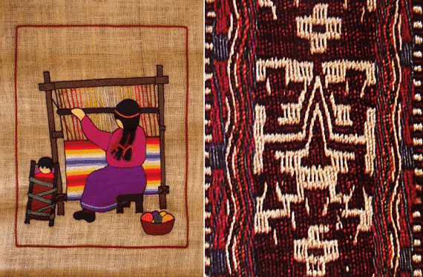
El arte textil ha sido desarrollado desde hace muchísimos años.
Nuestros pueblos ancestrales fueron la base del conocimiento en la artesanía textil.
Crearon diversas técnicas de tejido y crearon herramientas como los telares, que permitieron elaborar hermosas piezas de arte textil.

Slide 5
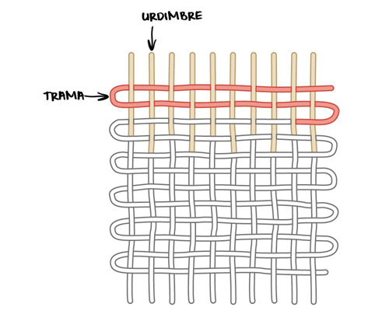
En el tejido o tela, la “urdimbre”​ es el conjunto de hilos longitudinales que se mantienen en tensión en un marco o telar, para diferenciarlo del hilo insertado sobre la urdimbre y bajo ella que se llama “trama”

